Slide 1

Ομάδα 14
Θέμα: Εστιατόριο

Slide 2
Ομάδα 14
Μέλη Ομάδας:
Βασίλειος Βλασσόπουλος ΑΜ: 1083780
Νεκταρία Ζευγουλά ΑΜ: 1089133

Slide 3
Περιγραφή μικρόκοσμου:
Στην εργασία αυτή μας ζητήθηκε να σχεδιάσουμε μία βάση δεδομένων για την εφαρμογή υποστήριξης εστιατορίου. Για την υλοποίηση τού πρέπει να οριστούν κάποιες βασικές οντότητες. Ο πελάτης έχει ονοματεπώνυμο, ID, στοιχεία επικοινωνίας, username και password (optional). Αυτός μπορεί να κάνει κράτηση, για συγκεκριμένη ημερομηνία, ώρα και αριθμό ατόμων, σε συγκεκριμένο τραπέζι. Το τραπέζι έχει ειδικά χαρακτηριστικά, όπως αριθμός θέσεων, τοποθεσία στο εστιατόριο και id. Επιπλέον, έχει την δυνατότητα να υποβάλλει κριτική (περιγραφή και βαθμολογία). Επιπλέον, ο πελάτης μπορεί να κάνει παραγγελία η οποία θα περιλαμβάνει το φαγητό και το ποτό της επιλογής του αλλά και το συνολικό κόστος αυτής

Slide 4
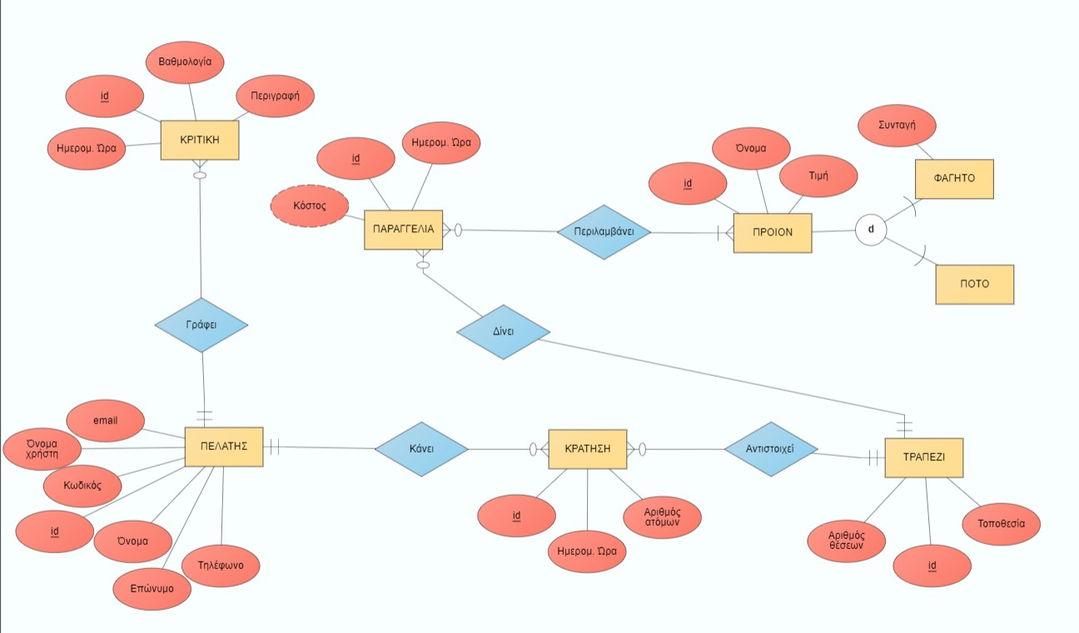

Slide 5
